Slide 1
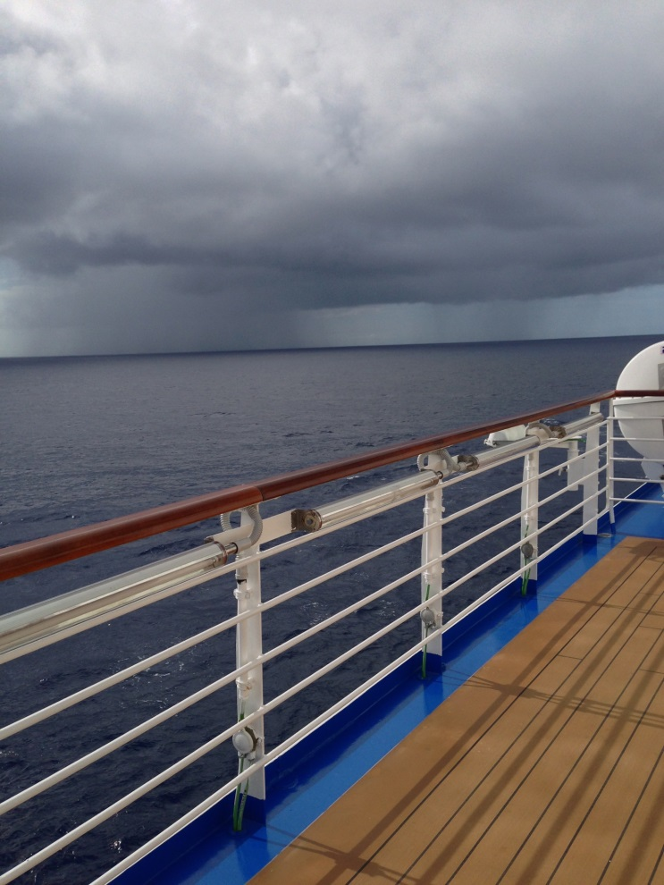
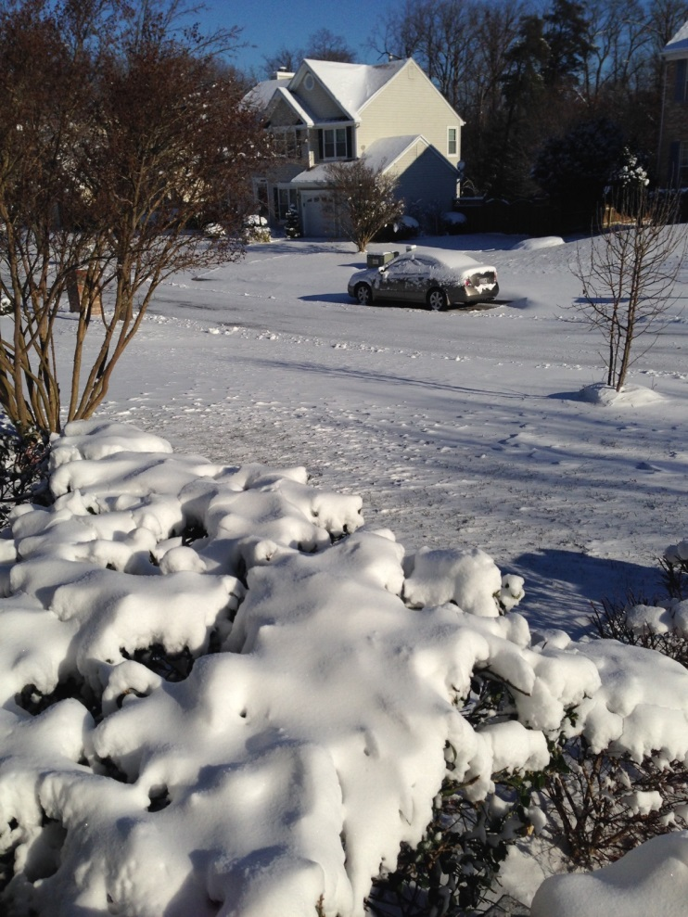
Determinando Tipo de Precipitación

Slide 2
Tipos de Precipitación
Convectiva y Estratiforme
Liquida y Solida

Slide 3
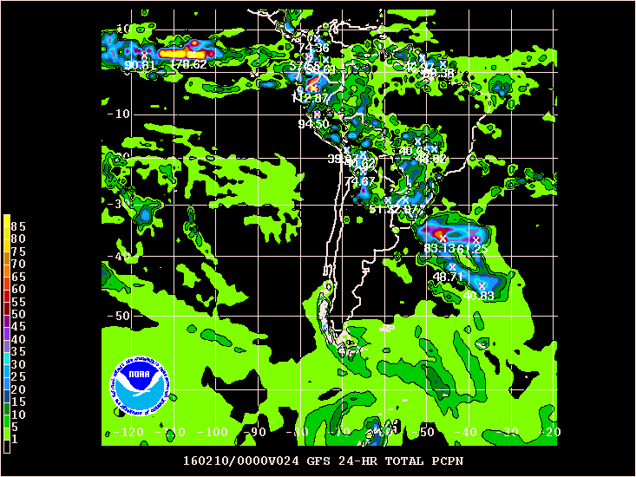
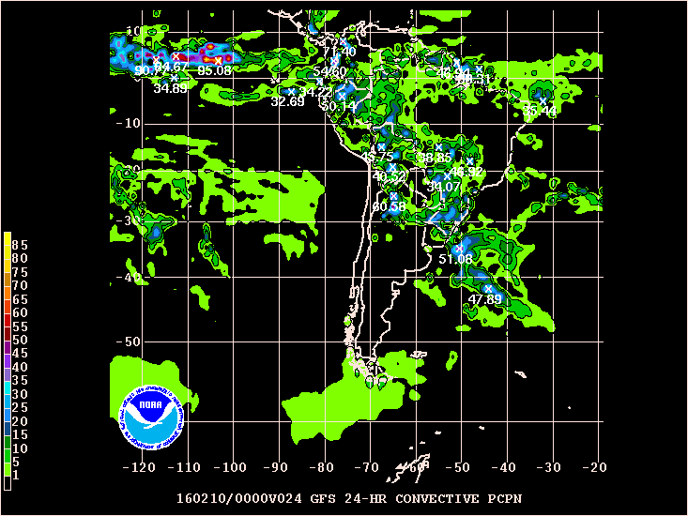
Precipitación Total Convectiva + Estratiforme
Los modelos numéricos consideran ambos tipos de precipitación en la generación de pronósticos cuantitativos de precipitación. Un problema que persiste es la precipitación estratiforme, con el modelo sobreestimando los montos en regiones donde hay forzamiento por la topografía/terreno.

Slide 4
Precipitación Convectiva
Convección Llana vs. Profunda

Slide 5
Convección Profunda/Llana
Convección Profunda: Mezcla turbulenta por forzamiento termal, donde movimientos verticales fuerzan a las parcelas de aire de la atmósfera baja a ascender sobre 500 hPa (-20ºC)
Generalmente se requiere:
Convergencia en niveles bajos.
Divergencia en niveles superiores.
Humedad Relativa superior a 70% hasta por lo menos 500 hPa.
Capa Inestable.
Mecanismo de Disparo de la convección.
Se observa en: Frentes, Líneas de Cortante, Ciclones Tropicales, Ondas Tropicales, Bajas Frías

Slide 6
Movimientos Verticales de Ascenso Profundo
Notes:
Cuando hay convergencia en capas bajas (rojo) y divergencia en altura (azul), sin interferencia en niveles medios, tenemos un libre ascenso de parcelas de aire desde la superficie hasta los niveles superiores de la atmósfera (generalmente el nivel de equilibrio).

Slide 7
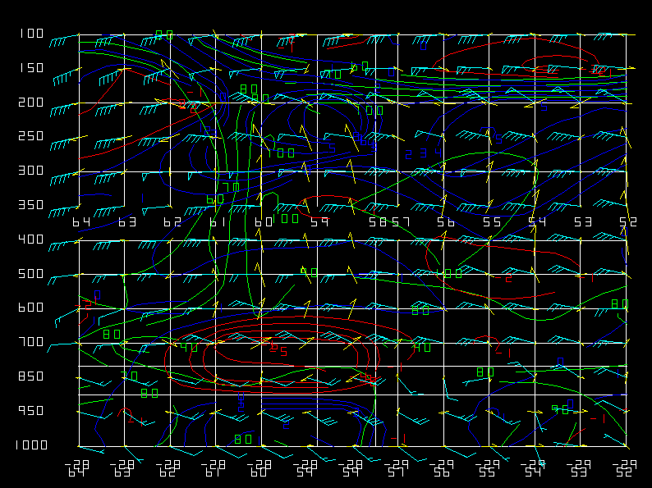
Convección Profunda Humedad Relativa, Con/Div., Circulación Ageo
Div.
Con.

Slide 8
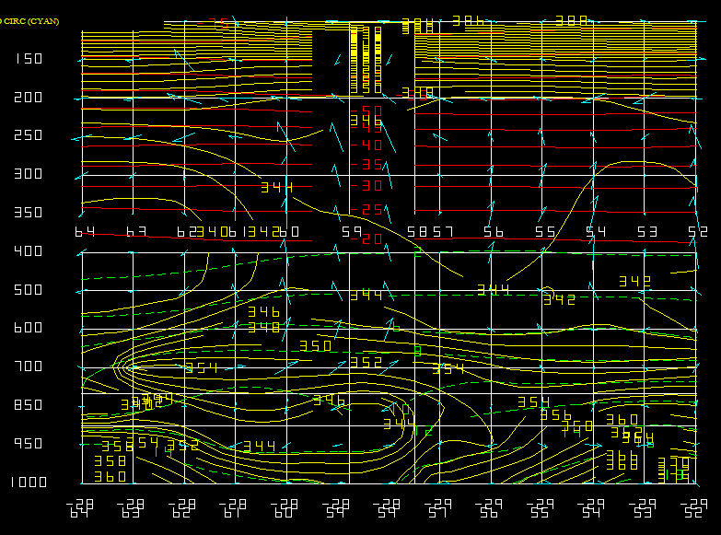
Convección Profunda THTE, Circulación Ageostrófica y Temp.
Desarrollo vertical rebasa la isoterma de -20C

Slide 9
Convección Profunda/Llana
Convección Llana: Mezcla turbulenta por forzamiento termal donde el movimiento vertical esta bloqueado por encima de 500 hPa (debajo de la isoterma de -20C).
Generalmente requiere:
Convergencia en capas bajas
Bloqueo en niveles medios (tapa)
Humedad Relativa superior a 70% y que no llegue sobre 500 hPa.
Capa inestable.
Mecanismo de disparo.
Se Observa en: Frentes y líneas de cortante, Altas Polares en los Océanos, Ondas Tropicales

Slide 10
Desarrollo Vertical Llano
Notes:
Donde tenemos convergencia (rojo) en capas altas y bajas, y divergencia en niveles medios, se vería en la atmósfera real como una inversión de subsidencia en niveles medios y superiores, donde las parcelas de aire de capas bajas pueden ascender “libremente” desde la superficie hasta donde tenemos la inversión de subsidencia.

Slide 11
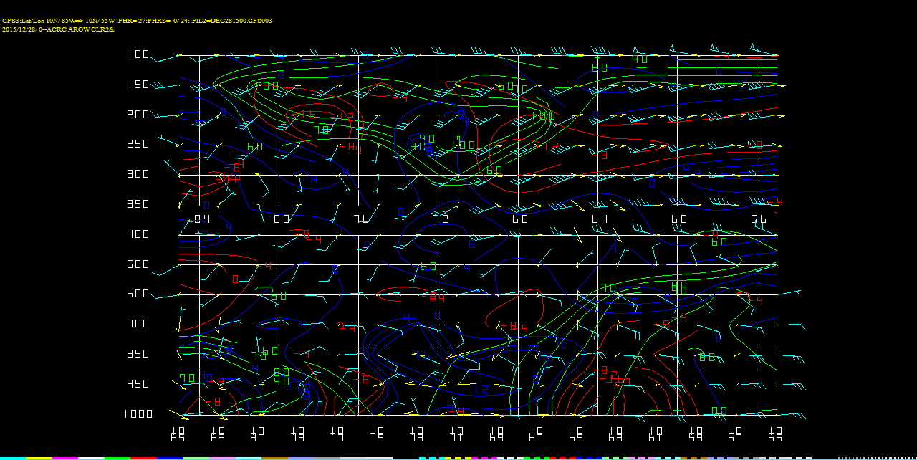
Convección Llana Humedad Relativa, Con/Div., Circulación Ageo
Con.
Div.
Con.

Slide 12
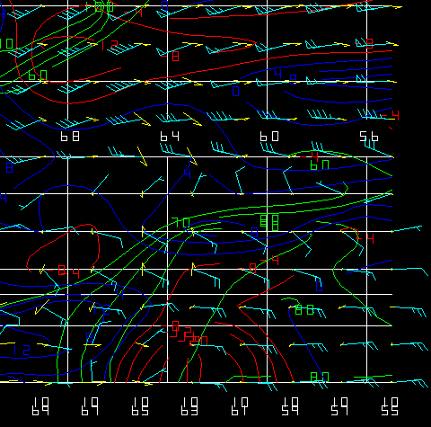
Convección Llana Humedad Relativa, Con/Div., Circulación Ageo
Con.
Convergencia en Altura inhibe el desarrollo vertical profundo
Div.
Con.

Slide 13
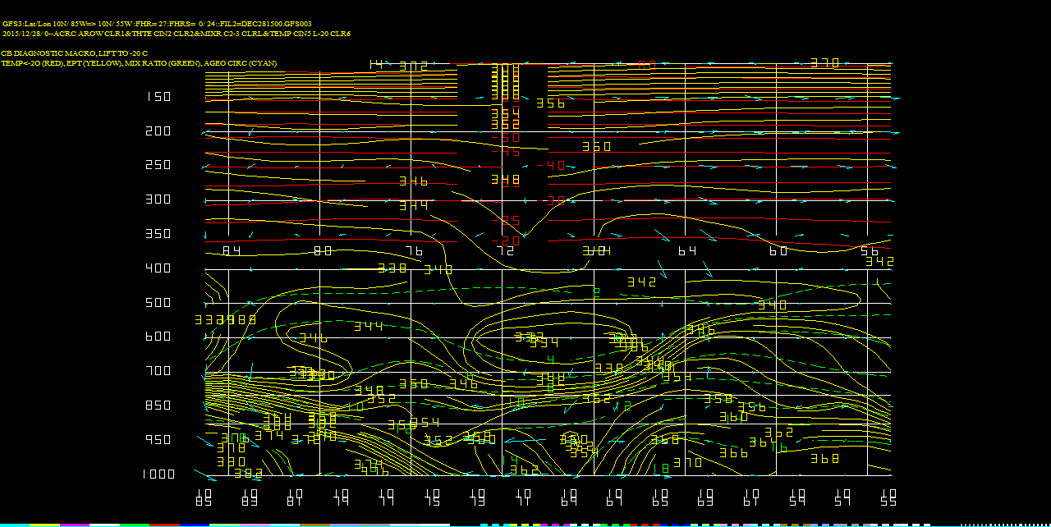
Convección Llana THTE, Circulación Ageostrófica y Temp.
Desarrollo vertical NO rebasa la isoterma de -20C

Slide 14
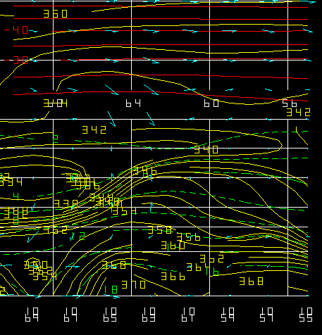
Convección Llana THTE, Circulación Ageostrófica y Temp.
Inversión de Temperatura en 500 hPa

Slide 15
Cantidad de Lluvia Acumulada
En climas Tropicales no hay una correlación entre lluvia caída y profundidad de la convección.
En casos de convección llana puede ocurrir que los ecos convectivos que se forman en línea, propagándose en cadena, pueden producir tanta o mas precipitación que celdas de convección profunda.

Slide 16
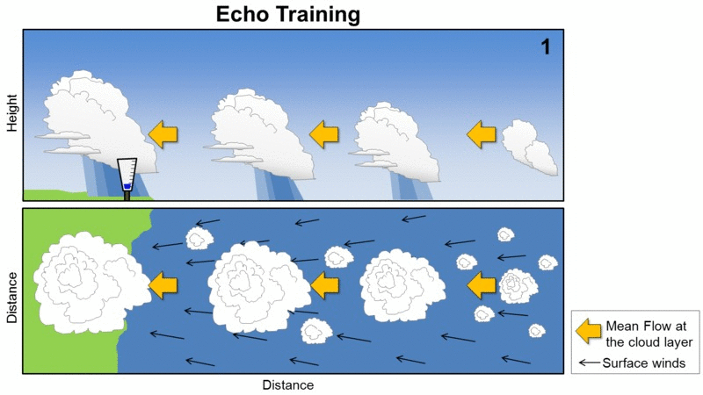
Tren de Ecos Convectivos

Slide 17
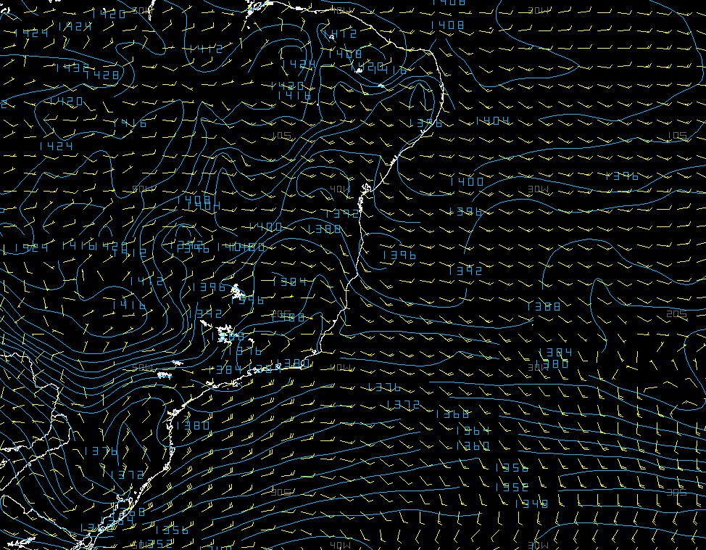
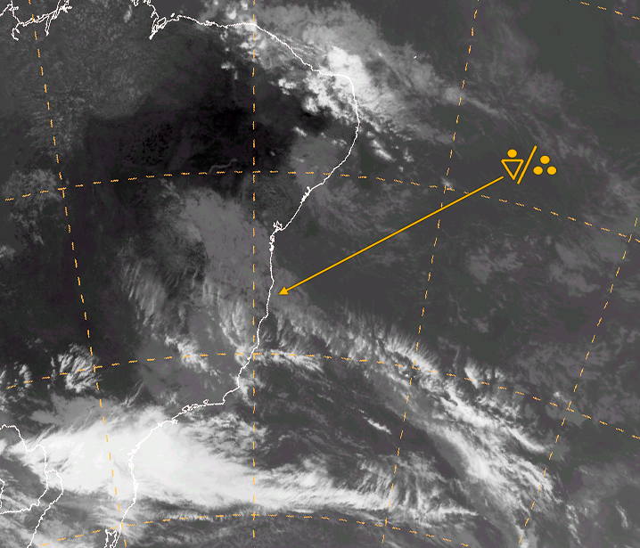
Línea de Cortante en costa de Brasil
Las líneas de cortante son comunes en la costa este de Brasil.
Pueden generar lluvias fuertes al interaccionar con la orografía.
Muchas veces la convección es llana pero persistente. Puede producir montos que se aproximan a los 100mm/día.
Ejemplo (Jun.24.2013)
Viento Capa Límite
Imagen IR4
Espesor 1000-850hPa
Línea de cortante Notar asíntota confluente
L
L

Slide 18
Precipitación Estratiforme

Slide 19
Precipitación Estratiforme
Se caracterizan por nubosidad de gran desarrollo horizontal.
No tiene el desarrollo vertical típico de la convectiva.
Se asocia a ascenso vertical suave/ligero sobre una capa estable
Precipitación es continua y uniforme en intensidad
Observado con frentes cálidos, oclusiones cálidas, subsiguiente a sistemas convectivos
Notes:
Having extensive horizontal development, as opposed to the more vertical development characteristic of convection. Stratiform clouds cover large areas but show relatively little vertical development. Stratiform precipitation, in general, is relatively continuous and uniform in intensity (i.e., steady rain versus rain showers).

Slide 20
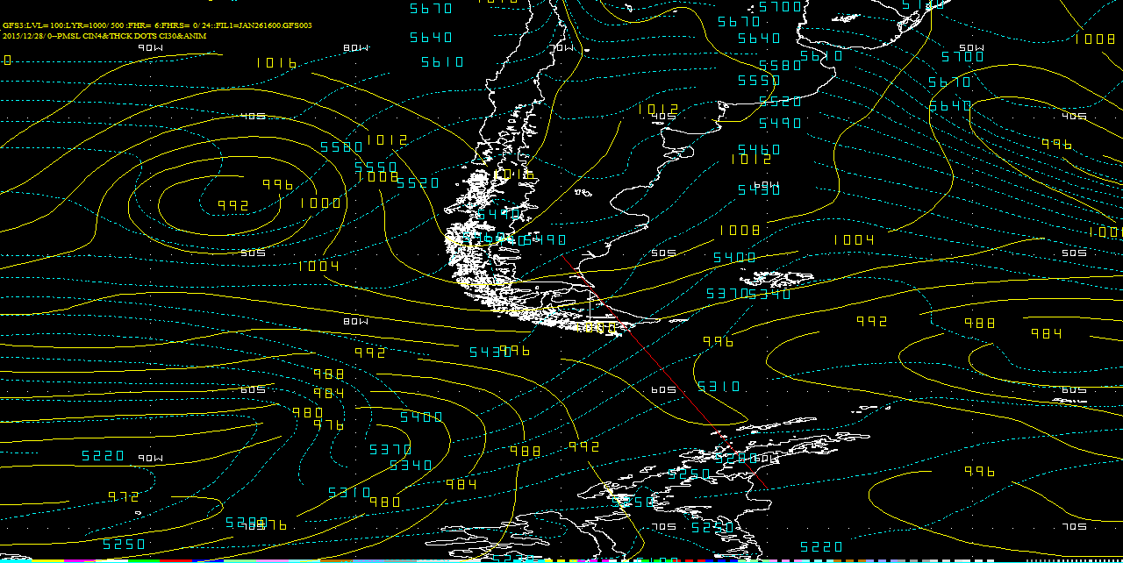
Nubosidad/Precipitación Estratiforme Análisis de Frentes

Slide 21
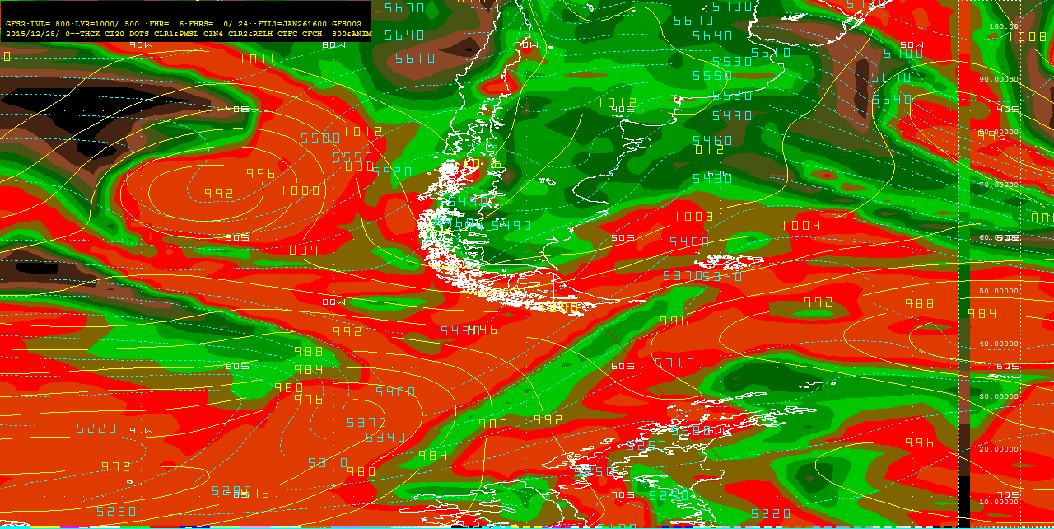
Análisis de Frentes y Humedad Relativa

Slide 22
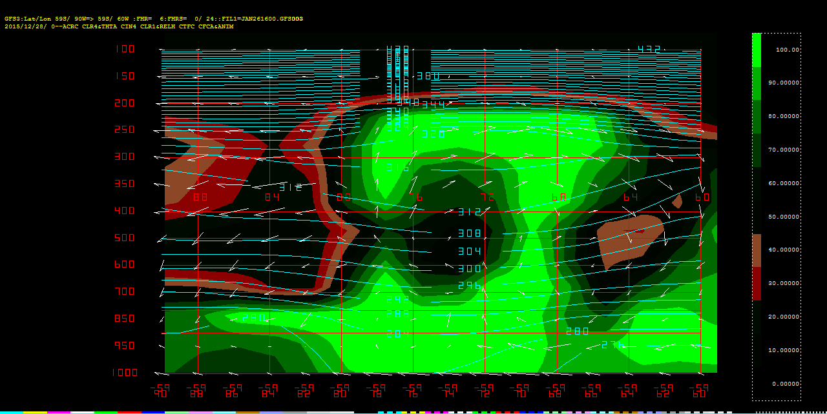
Frente Frío THTA, Humedad Relativa, Circulación Ageo
Desarrollo
Profundo
Desarrollo
Llano
Aire Frío
Aire Cálido

Slide 23
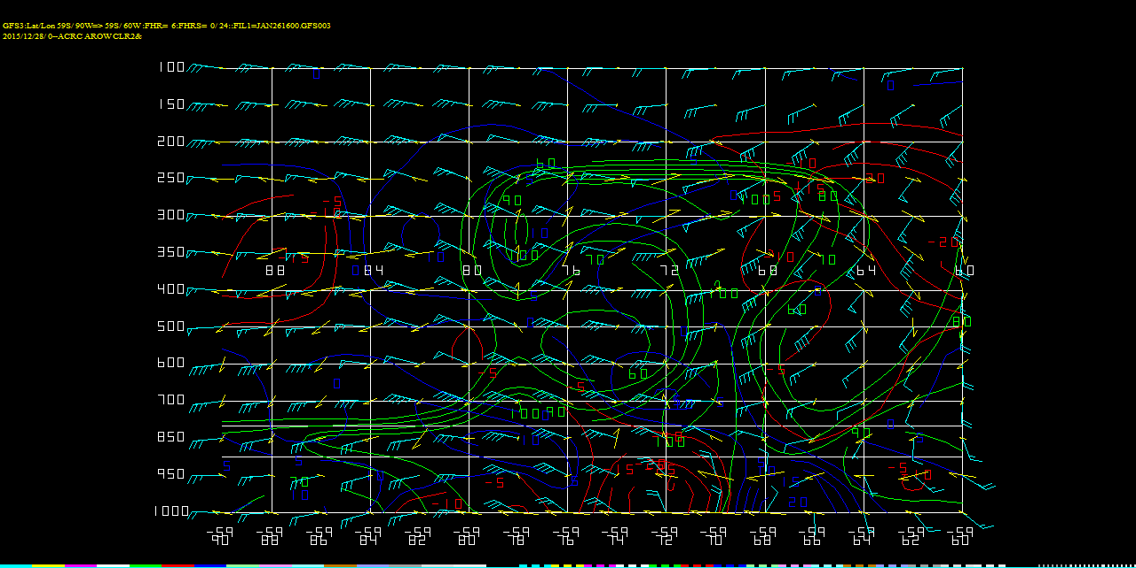
Frente Frío Humedad Relativa, Con/Div., Circulación Ageo
Div.
Con.

Slide 24
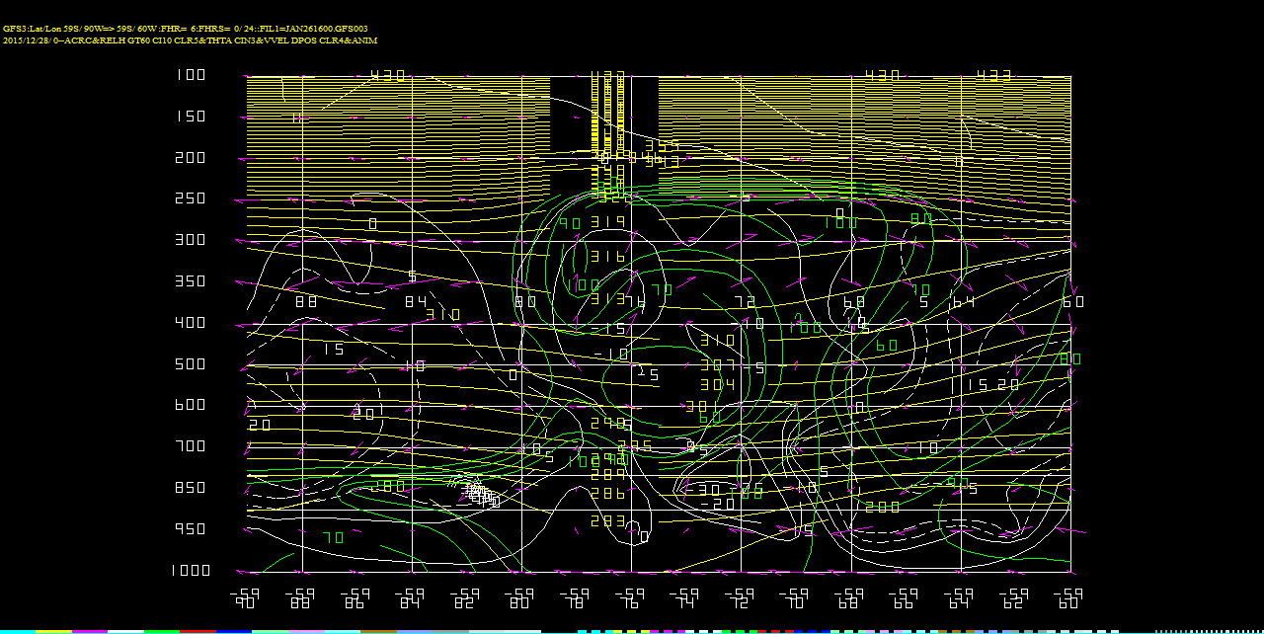
Frente Frío THTA, Omegas y Velocidad Vertical
Omegas Negativos

Slide 25
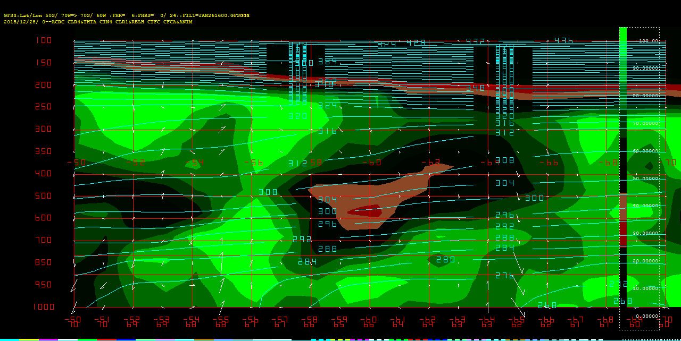
Frente Cálido THTA, Humedad Relativa, Circulación Ageo

Slide 26
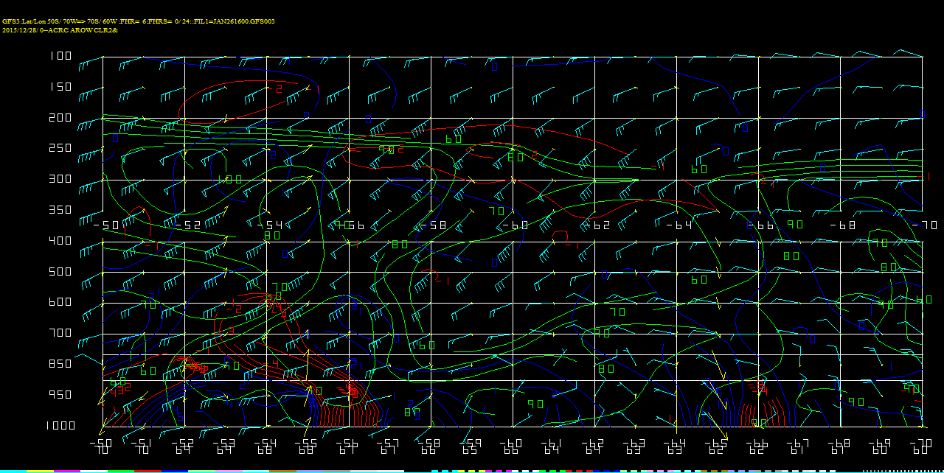
Frente Cálido Humedad Relativa, Con/Div., Circulación Ageo

Slide 27
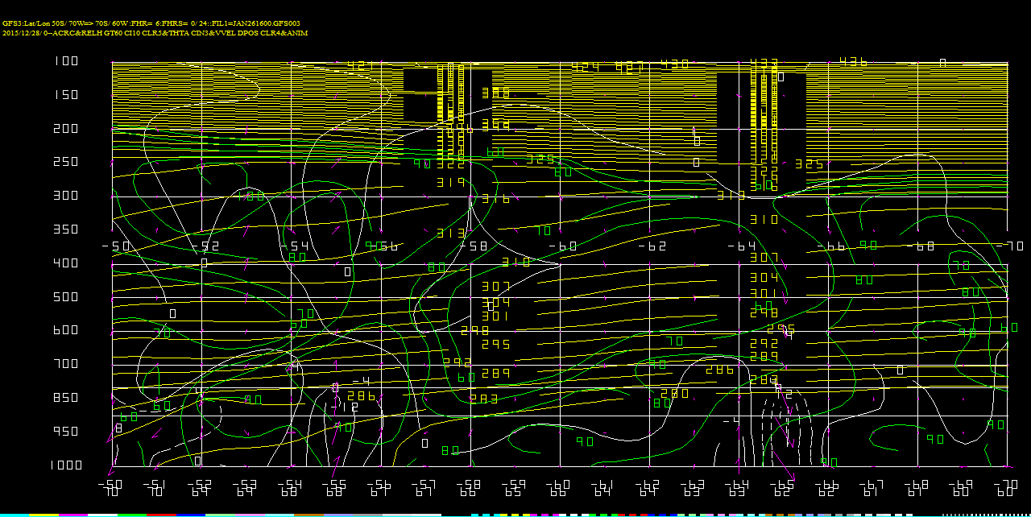
Frente Cálido THTA, Omegas y Velocidad Vertical
Omegas Débiles

Slide 28
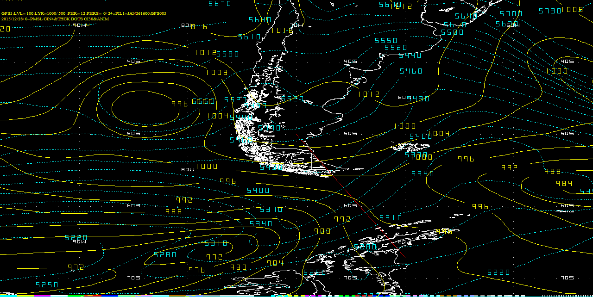
Nubosidad/Precipitación Estratiforme

Slide 29
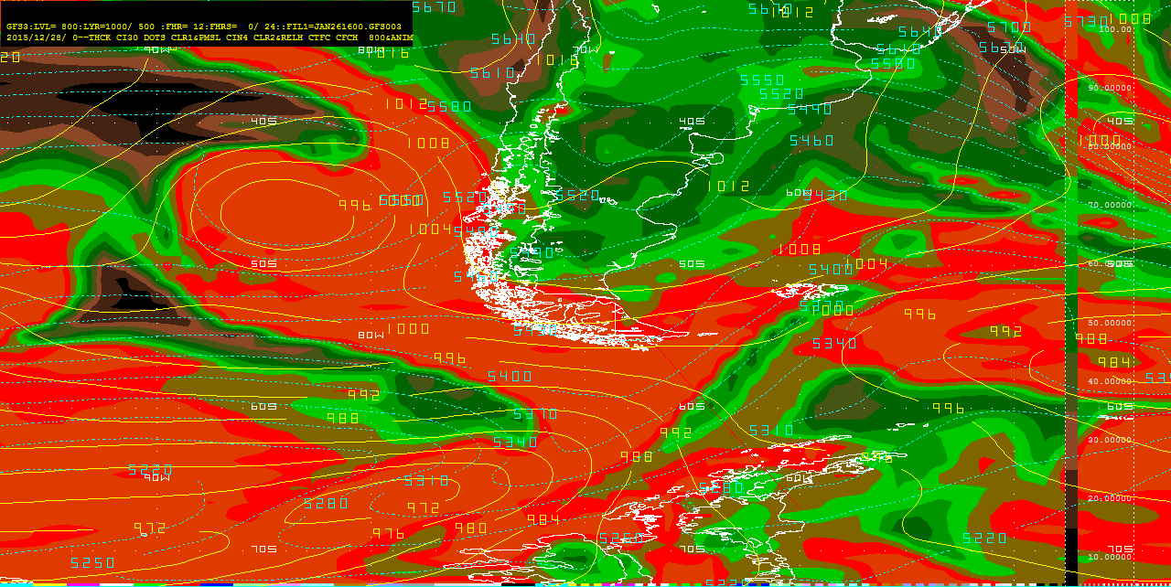

Slide 30
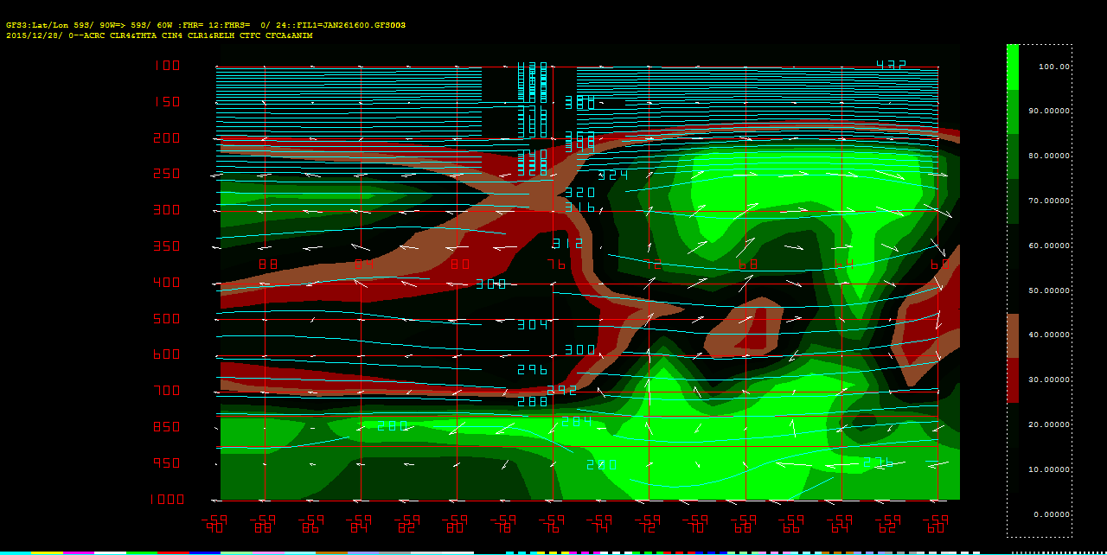
Frente Frío THTA, Humedad Relativa, Circulación Ageo

Slide 31
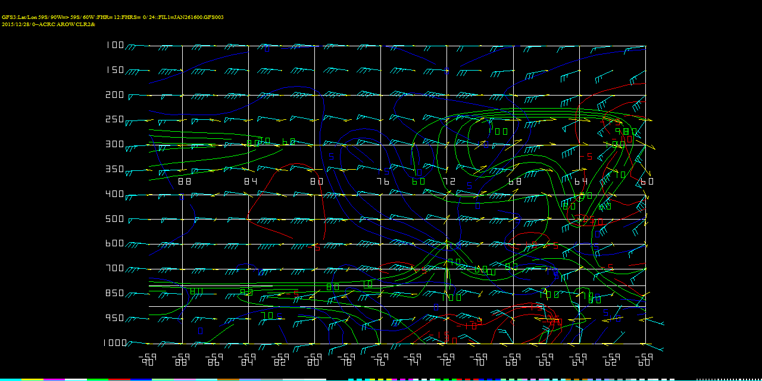
Frente Frío Humedad Relativa, Con/Div., Circulación Ageo

Slide 32
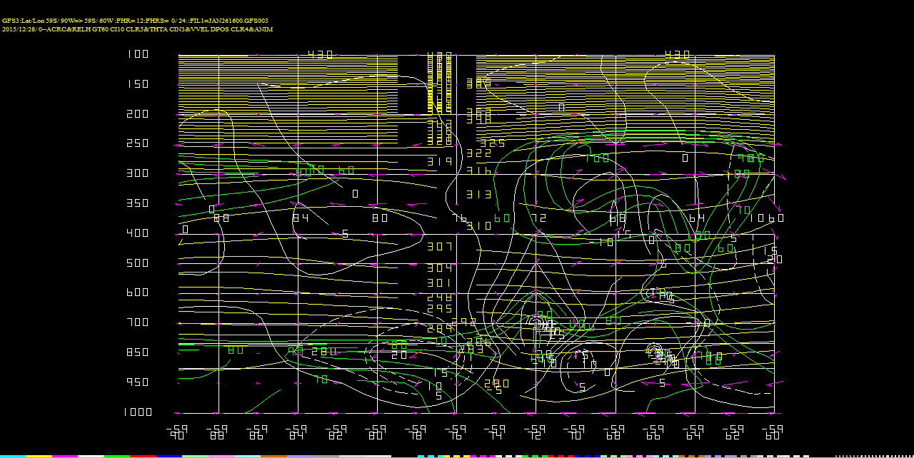
Frente Frío THTA, Omegas y Velocidad Vertical

Slide 33
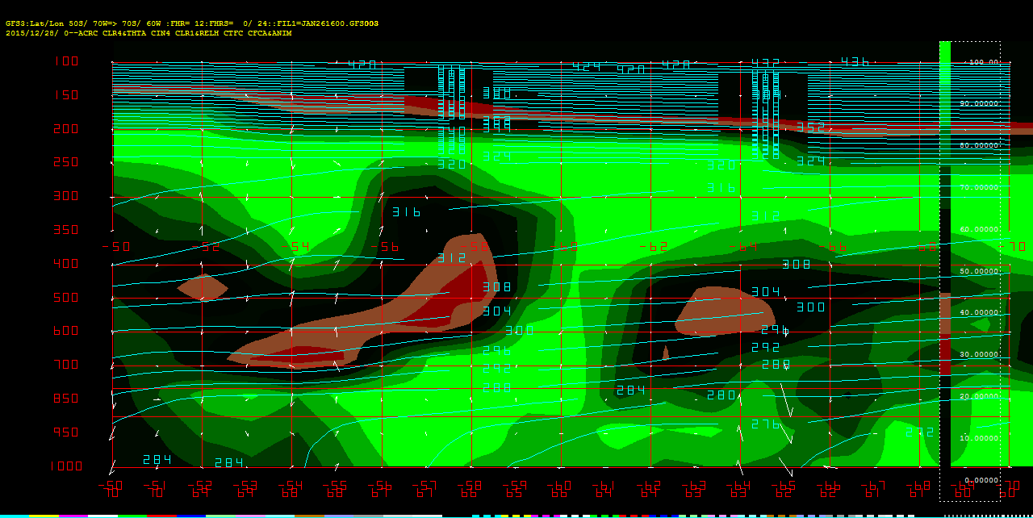
Frente Cálido THTA, Humedad Relativa, Circulación Ageo

Slide 34
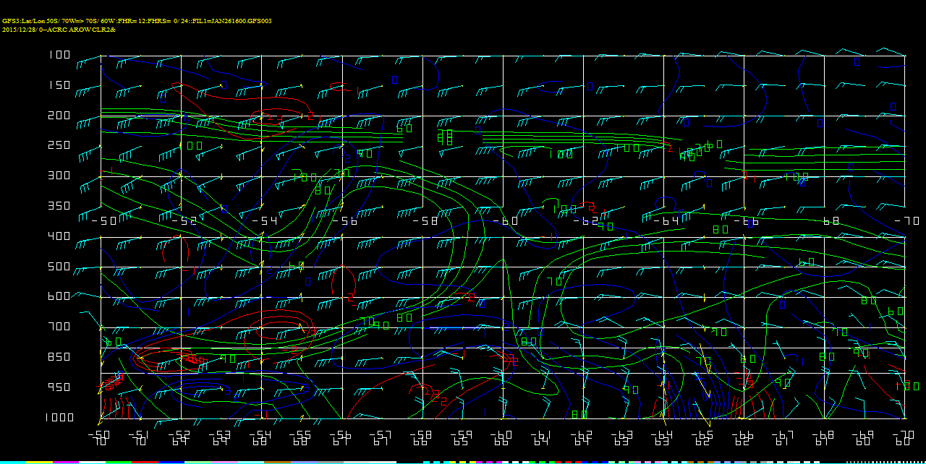
Frente Cálido Humedad Relativa, Con/Div., Circulación Ageo

Slide 35
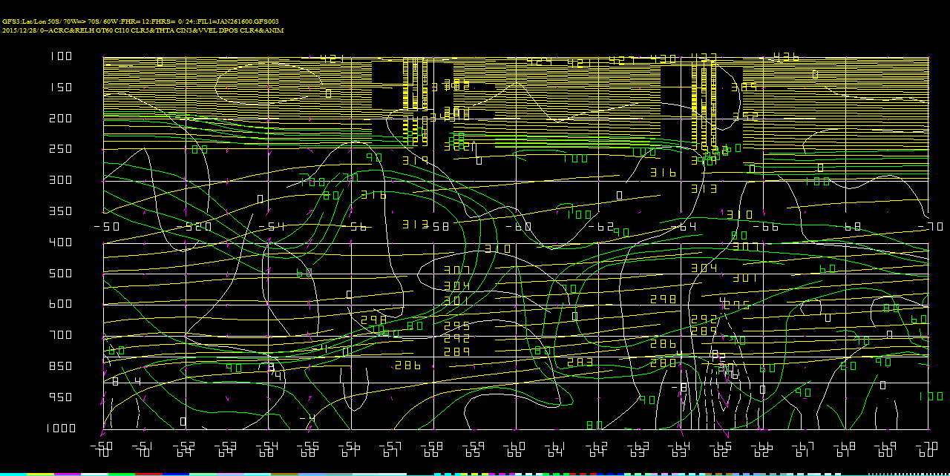
Frente Cálido THTA, Omegas y Velocidad Vertical

Slide 36
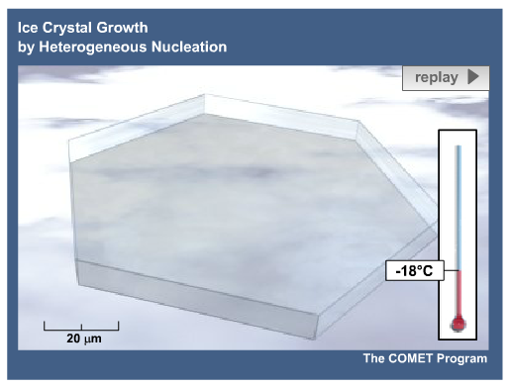
Tipo de Precipitación
Liquida
Solida
Forma hexagonal de los cristales es la forma mas estable que requiere el mínimo de energía para sustentar el enlace.

Slide 37
Definiciones
Núcleos de Condensación: Facilitan la transición de vapor de agua a agua liquida
Núcleos de Engelamiento: Facilitan la transición de vapor de agua, o de agua liquida, a agua solida
Glaciación de la Nube: Transición de agua liquida a solida (nieve)

Slide 38
Precipitación:
Para tener precipitación se requiere saturación de la columna y la formación de nubes.
En la presencia de núcleos de condensación, HR mayor de 60% resulta en nubosidad
Mientras mayor el contenido de agua liquida en la nube, i.e. condensación, aumenta el potencial de precipitación

Slide 39
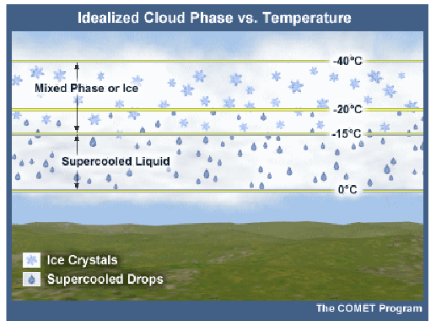
Agua sobre enfriada vs. Nieve Condiciones Ideales
A temperaturas mayores de -15C, mas de un 99% de la nube consiste de agua
A temperaturas de -20C, 50% de la nube consiste de agua y hielo
A temperaturas de -40C, 100% de la nube consiste de hielo

Slide 40
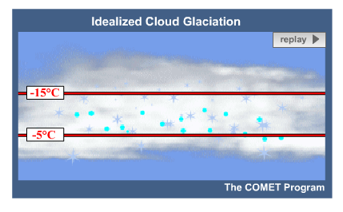
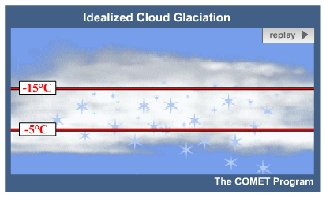
¿Como se transforma el agua sobre enfriada a nieve?
Hielo del tope de la nube se precipita. Al pasar por áreas de agua sobre enfriada actúan como núcleos de engelamiento, induciendo cambio de fase de liquido a solido.
La fuente puede ser nubes altas, como Ci/CS, o medias como AS/AC. Las semillas ayudan la glaciación de la nube.

Slide 41
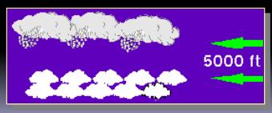
Precipitación de Núcleos de Engelamiento
Temperatura minina de la nube para nevadas < -10C
Máxima separación entre nubes no puede exceder 1,400 metros.
Si excede los 1,400 metros se sublima

Slide 42
Nucleación Homogénea Nieve
Bajo el proceso de Nucleación Homogénea
Gotas mas grandes se congelan mas rápido que gotas mas chicas
Ejemplos:
5 micrómetros, se congelan a -40C
25 micrómetros, se congelan a -36C
Pero este proceso no es suficiente para justificar la transformación dentro de una nube como típicamente se observa en la atmosfera real.

Slide 43
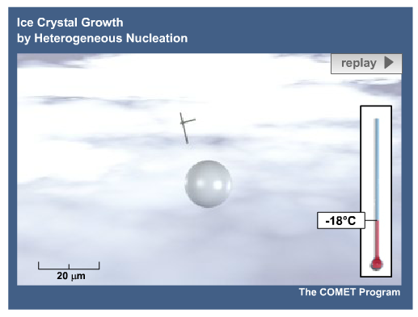
Nucleación Heterogénea
Hielo
Agua
Liquida
Deposición: Vapor a Solido
Engelamiento: Liquido a Solido
Contacto: Hielo al precipitarse, al contactar agua liquida, induce cambio de fase

Slide 44
Procesos de Cristalización
Núcleos de Engelamiento Comunes y Temperatura de Activación
Substancia
Temperatura C
Prevalencia
Bacteria de Hojas
-2.9
Hojas en descomposición
IAg
-4
Sembrado de Nubes
Kaolinite
-9
Común en Arcilla
CuS2
-7
Contaminante
NaCl
-8
Aerosol de sal
Ceniza Volcánica
-13
Aerosol común
Vermiculite
-15
Común en Arcilla
Se activan según la temperatura disminuye bajo 0C, y la humedad relativa aumenta
Son mas activos en las partes mas frías de la nube

Slide 45
Crecimiento de los cristales
Deposición por Difusión
Acreción de Hielo
Agregación

Slide 46
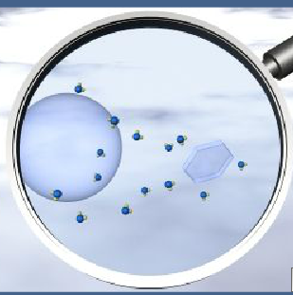
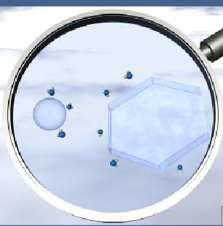
Deposición por Difusión
La presión de vapor en las gotas de agua es mayor que en los cristales de hielo.
Esto fuerza que las moléculas de agua migren de las gotas a los cristales
Las gotas se achican y los cristales crecen

Slide 47
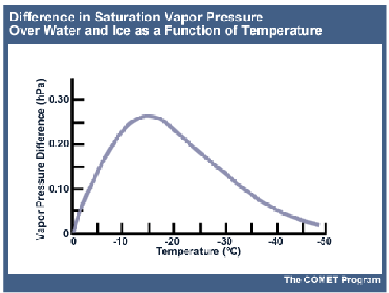
Deposición por Difusión
El crecimiento por deposición es una función de la temperatura
Incrementa a temperaturas mas frías
Temperatura optima de crecimiento -15C

Slide 48
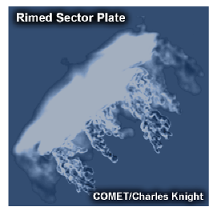
Crecimiento por Acreción
Cristales de hielo crecen al chocar con agua sobre enfriada
Gotas se congelan y pegan a los cristales
Escarcha se forma sobre el cristal original
Condiciones:
Optimo en capas saturadas
Temperatura de 0 a -10C

Slide 49
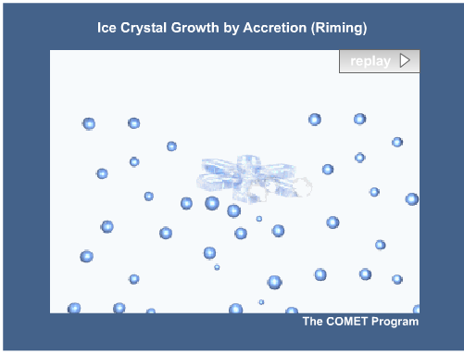
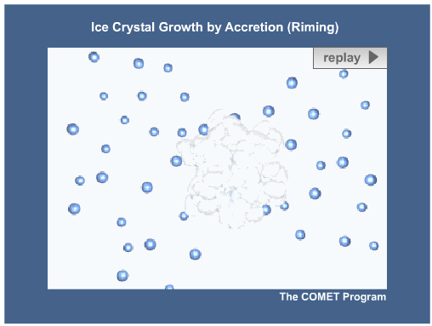
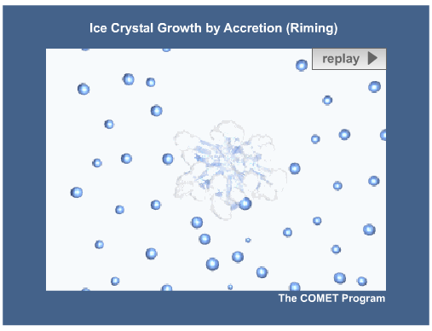
Crecimiento por Acreción
+ =
Según crece, fragmentos se desprenden, que sirven de núcleos para formación de otros cristales.
En verano ayuda a formar granizo

Slide 50
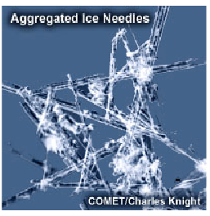
Crecimiento por Agregación
Cristales de hielo, durante colisiones, se pegan.
Mas activo a temperaturas de 0C
Cuando capa de agua liquida rodea los cristales de hielo.

Slide 51
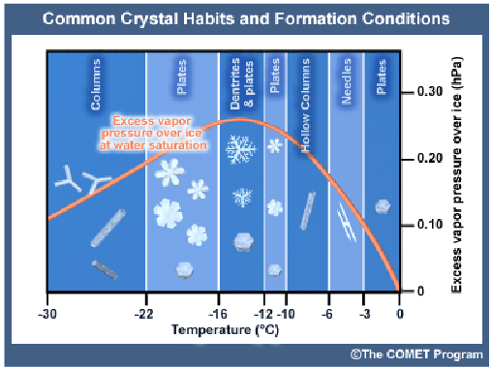
Cristales de Hielo
La forma de los cristales es una función de temperatura y la presión de vapor:

Slide 52
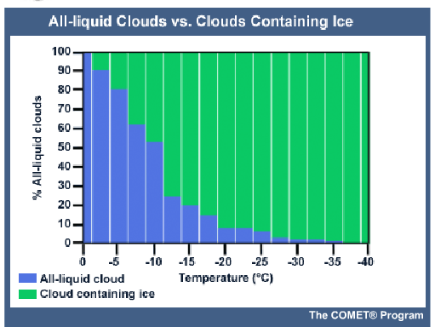
Tipo de Precipitación
Si la temperatura de la nube es mas de -10C, agua liquida prevalece
Crecimiento de hielo es optimo a temperaturas de -10 a -18C
Presencia potencial de cristales de hielo inicializados en la nube basados en la temperatura
Temp. (C)
Presencia potencial de Iniciación de Hielo
0
No iniciación
-4
No iniciación
-10
Prob. 60%
-12
Prob. 70%
-15
Prob. 90%
-20
Prob. 100%

Slide 53
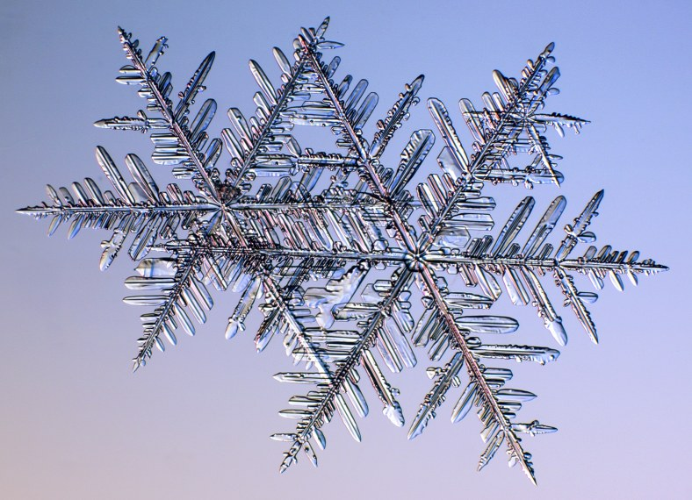
Nevadas Fuertes
Regiones en la atmosfera donde la capa esta saturada y hay movimientos ascendentes por una capa donde se maximiza la formación dendrítica de cristales de hielo.
Típicamente a Temperaturas: -12 a -16C

Slide 54
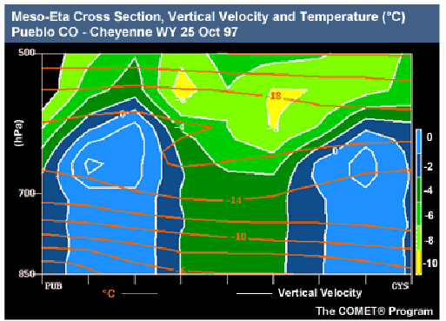
Ejemplo de Nevadas Fuertes
Ascenso de aire húmedo saturado remplaza el agua súper enfriada que se perdió durante crecimiento de los cristales
Los copos crecen en el tope de la nube y al precipitarse por la columna

Slide 55
Impacto de la Temperatura de la Columna en el Tipo de Precipitación

Slide 56
Profundidad de la Capa Baja Temperatura e impacto en Tipo de Precipitación

Slide 57
Impacto de la Capa Cálida en Nivel Medio en el Tipo de Precipitación
Máxima Temperatura de la Capa Cálida (o Tw)
Tipo de Precipitación
CON Hielo Presente
Tipo de Precipitación
SIN Hielo Presente

Slide 58
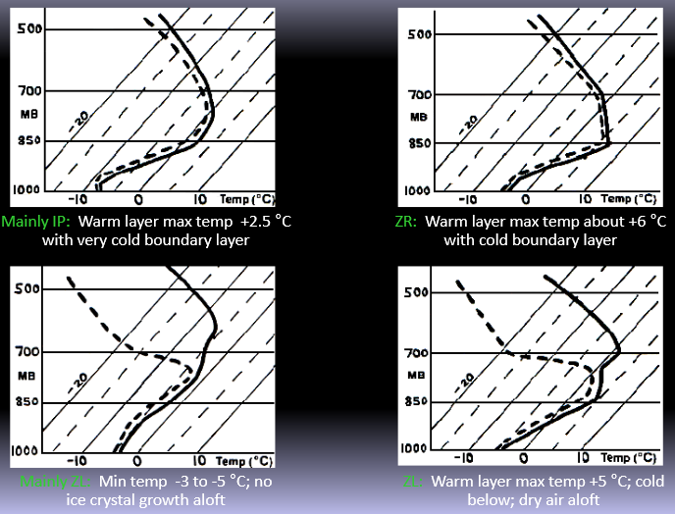
Perfiles Tipo de Precipitación
IP Principalmente: Max temp. de la capa cálida +2.5C con capa limite muy fría
ZR: Max temp. de la capa cálida +6C con capa limite muy fría
ZL Principalmente: Temp mínima de -3 a -5C; no hay hielo creciendo en altura
ZL : Max temp de la capa cálida +5C; frío abajo; aire seco en altura

Slide 59
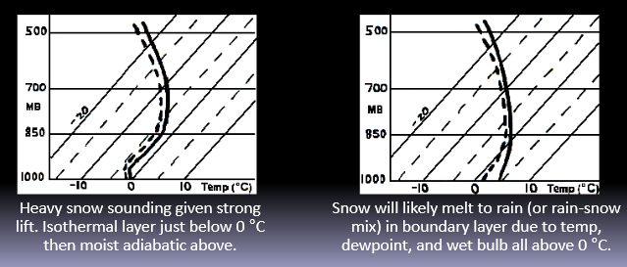
Perfiles Tipo de Precipitación
Sonda de nevadas fuertes dado fuertes ascensos. Isotérmico debajo de los 0C, luego adiabático húmedo encima.
Nieve probablemente se derrita a lluvia, o combinación de RA/SN, en la capa limite debido a temp, rocíos y Tw por encima de 0C.

Slide 60
Factores Afectando Tipo de Precipitación
Efectos Adiabáticos:
Advección Termal: en advección cálida, pero ascenso dinámico presente se produce enfriamiento pseudo adiabático
En ascenso fuerte, contrarresta la advección cálida
Mecanismos de Forzamiento
El Jet: complementa/intensifica ascenso isentrópico en la entrada izquierda y la salida derecha del jet.
Frontogénesis: fortalece ascenso en meso escala

Slide 61
Factores Afectando Tipo de Precipitación
Efectos Diabáticos:
Evaporación: evaporación remueve calor del aire, con temperatura disminuyendo y rocíos aumentando según se añade agua a la columna.
A inicios de un evento, puede inducir cambio de tipo de precipitación
Derretimiento: puede inducir enfriamiento, pero solamente si la advección es débil.
Convección: libera calor latente, lo cual puede inducir cambio de fase.

Slide 62
Condiciones que Afectan Tipo de Precipitación en la Superficie
Cuando el medio ambiente esta saturado, y la temperatura es >0C, la nieve se derrite al precipitarse
Cuando el medio ambiente no esta saturado, la velocidad con la que se derrite disminuye
La relación entre derretimiento y saturación es casi lineal
Ejemplo: Con humedad relativa de 50% o menos, la nieve persiste aun cuando la temperatura llega a +4C

Slide 63
Herramientas para Pronosticar Tipo de Precipitación

Slide 64
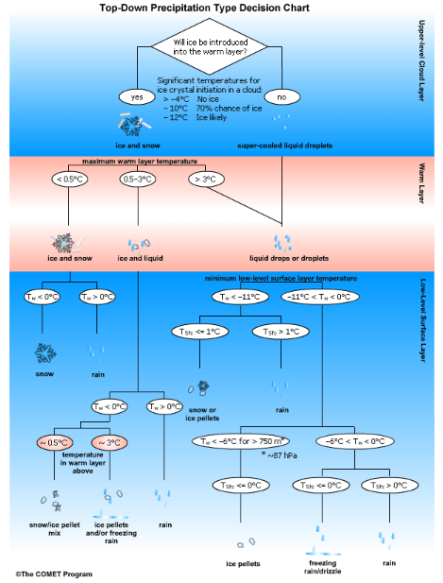
Árbol de Decisiones
Determina tipo de precipitación en la superficie basado en temperaturas en toda la columna.
Temperatura de Capa media tiende a tener impacto grande en el tipo de precipitación
Si la capa baja esta suficientemente fría, podemos tener:
Lluvia Helada (Z)
Gránulos de Hielo (PL)

Slide 65
Diagnostico: Imagen de 3.9 micrones
Hielo y agua liquida reflejan radiación a diferentes anchos de onda
Hielo se ve opaco
Liquido en tonos de blanco

Slide 66
Diagnostico: Imagen de IR2 vs. IR4
En un Cb, las nubes altas consisten de hielo, lo cual contribuye a la electrificación de la nube.
Por la densidad, no se aprecian las nubes bajas

Slide 67
Espesura Cono Sur
Espesura:
1000 – 500 hPa: 5,280 metros
1000 – 700 hPa: 2730 – 2790 metros
1000 – 850 hPa: 1270 – 1290 metros
Aunque importante, la espesura de la capa no toma en consideración cuan saturada esta la capa o cuan profundas son las capas cálidas y frías en la columna.

Slide 68
Tipo de Precipitación: GFS
Aunque el modelo directamente no pronostica el tipo de precipitación, hay maneras de estimar el tipo basado en los espesores y el perfil de humedad y temperatura.
Colores:
Verde: Lluvia
Celeste: Nieve
Rojo: Gránulos de Nieve
Morado: Lluvia Helada

Slide 69
Ejemplo

Slide 70
Corriente en Chorro

Slide 71
Divergencia en Altura
Div.

Slide 72
Apoyo en Bajo Nivel Espesor, HR y Presión
L
L
L

Slide 73
Apoyo en Bajo Nivel Espesor 1000-500 hPa y Presión
El espesor de 1000-500 hPa menor de 5280 gpm fue graficado en azul celeste. Los valores en el sur de Chile son menores a este umbral.
L
L
L

Slide 74
Convergencia en Niveles Bajos
Con.

Slide 75
Agua Precipitable

Slide 76
Sonda Pronosticada Punta Arenas
Temperatura de la columna bajo 0C
Temperatura de la nube <-10C

Slide 77
Corte Transversal de HR, Temperatura y Circulación Ageostrófica
SN/SG
RASN

Slide 78
Apoyo a la Aviación

Slide 79
Impacto a la Aviación
El mayor impacto a la aviación se observa cuando la humedad relativa es > 80%, y la temperatura entre los 0C a –15C

Slide 80
Condiciones Favorables para Engelamiento
Temperatura
T-Td
Advección
Pronostico
Probabilidad
0C a –7C
< 2C
Neutra/Débil Fría
Trazo
75%
Fuerte Fría
Ligero
80%
–8C a –15C
< 3C
Neutra/Débil Fría
Trazo
75%
Fuerte Fría
Ligero
80%
0C a –7C
< 2C
Ninguna
Se asocia a área con fuertes formaciones de Cu por calentamiento
Ligero
90%
–8C a –15C
< 3C
Notes:
La humedad relativa tiene que estar en un rango de 80%, y la temperatura entre los 0C a –15C.

Slide 81
Granizo

Slide 82
Granizo
Ingredientes para Tener Tormentas (TS)
Humedad
Inestabilidad
Ascensos
Ingredientes para Tener Tormentas Severas
Ingredientes para tormentas
Intrusión de aire seco en niveles medios (700hPa)
Cortante Vertical
Favorece tormentas organizadas
Gran duración
> 30 minutos

Slide 83
Efectos de la Cortante en la Severidad de las Tormentas

Slide 84
¿Por qué es necesaria la cortante vertical?
La cortante favorece la rotación

Slide 85
Indicadores de Fuertes Tormentas

Slide 86
Condiciones que Contribuyen al Riesgo de Granizo
Altura de la isoterma 0C
650 hPa o menos
Altura de la isoterma 0C de bulbo húmedo
Unos 3 km, o alrededor de los 700 hPa
Terreno
Mas probable en terreno montañoso
Terreno elevado mas cerca de la isoterma 0C
Columna cálida menor, no se derrite al caer
Contenido de Agua Precipitable
Unos 25mm
CAPE Elevado/Omegas Intensos
Columna Inestable

Slide 87
Condiciones Adversas a la Formación de Granizo
Altura de la isoterma 0C
Por encima de los 650 hPa
Altura de la isoterma 0C de bulbo húmedo
Sobre los 3 km
Terreno
Terreno llano y cerca del nivel del mar.
Columna cálida mas profunda, granizo se derrite al caer
Contenido de Agua Precipitable
Alto
Tw= 0C demasiada alta
CAPE Bajo/Omegas Débiles
Poca Inestabilidad

Slide 88
Pronosticando Granizo
Tamaño del granizo es basado en la pendiente entre los niveles de 700-500 hPa
Diferencia = 16-20C granizo pequeño a mediano
Diferencia mas de 20C, granizo mediano a grande

Slide 89
Pronosticando Granizo: WinGriDDS Macro: GR01.CMD

Slide 90
Monitoreo de Tiempo Severo
Topes que sobrepasan la tropopausa
Necesitamos saber la temperatura y la altura de la tropopausa
Observada vía sonda o pronosticada por los modelos
Método de detección y evaluación
RADAR
Topes convectivos
Algoritmos para detección de granizo/meso ciclones
Imágenes de Satélite
Temperatura de topes fríos

Slide 91
Sonda SAEZ: 20160219/00Z

Slide 92
Sonda SAEZ: 20160219/00Z

Slide 93
Sonda Pronosticada SAEZ: 20160219/00Z

Slide 94
Temp/Altura de la Tropopausa Pronosticada

Slide 95
Verificación

Slide 96
Indicadores Visuales Topes Sobrepasando

Slide 97
Indicadores Visuales
Virga y/o la ausencia de lluvia pueden ser indicadores de corrientes fuertes ascendentes que pueden ser conducibles a la formación de granizo.

Slide 98
¿Preguntas?

Slide 99
¿Qué tipo de precipitación produce los montos más altos de lluvia, la convectiva o la estratiforme?
¿Cuál, según el modelo GFS, produce los montos más altos en eventos donde hay forzamiento por el terreno/topografía?
¿Cuál es la diferencia entre convección llana y profunda?
¿A cuál asociamos los eventos de granizo, a la convección llana o la profunda?

Slide 100
¿Qué son núcleos de engelamiento?
¿Qué es deposición por difusión?
¿Qué es acreción de hielo?
¿Qué temperatura es la mínima requerida en una nube para que se den nevadas?
¿Cuál es la temperatura optima de crecimiento durante nevadas?
5C
10C
15C
20C

Slide 101
Repaso, Identificación de Perfil Conducible a Tipo de Evento
Lluvia Nieve R Helada
Lluvia Nieve R Helada
Lluvia Nieve R Helada
Notes:
Source: Texas A&M

Slide 102
¿Qué tipo de precipitación se observa cuando la columna está bajo 0C, pero la nube no llega a -10C?
Nieve (SN)
Gránulos de Nieve (SG)
Pelotitas de Hielo (PL)
Lluvia (RA)
Lluvia Helada (ZR)
¿Qué impacto tiene en la formación de nieve la advección cálida en bajo/medio nivel (850-750)?

Slide 103
¿Cuándo la temperatura en superficie es mayor de +3C, pero la temperatura de la nube es menor de -10C, bajo qué condiciones de humedad relativa se puede dar nevadas en superficie?
> 90%
< 90%
= 60%
< 50%

Slide 104
Determine tipo de precipitación:

Slide 105
Determine tipo de precipitación:

Slide 106
Determine tipo de precipitación:

Slide 107
Determine tipo de precipitación:

Slide 108
Determine tipo de precipitación:

Slide 109
Determine tipo de precipitación:

Slide 110
Determine tipo de precipitación:

Slide 111
Determine tipo de precipitación:

Slide 112
Determine tipo de precipitación:

Slide 113
Determine tipo de precipitación:

